Slide 1
FAU – en viktg støttespiller for skolen

Slide 2
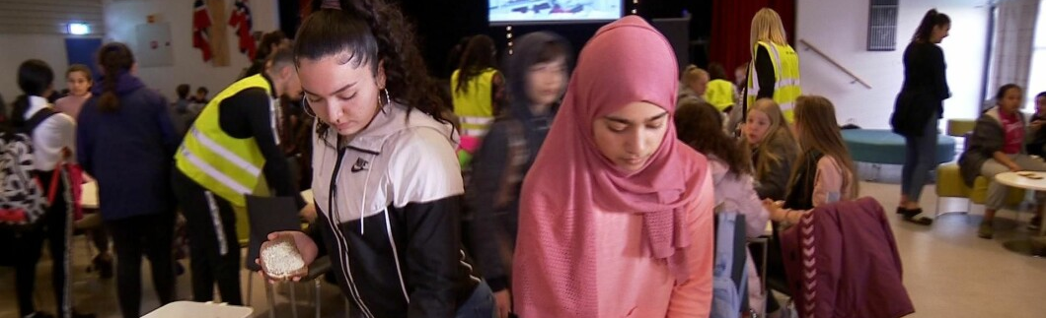
Hva har FAU på Romsås fått til?
Foreldredrevet skolefrokost på Bjøråsen
Aktivitetskvelder på Svarttjern ( brettspill, Karneval m.m.)
Temakvelder/foreldrekafé for foreldre på Svarttjern og Tiurleiken

Slide 3
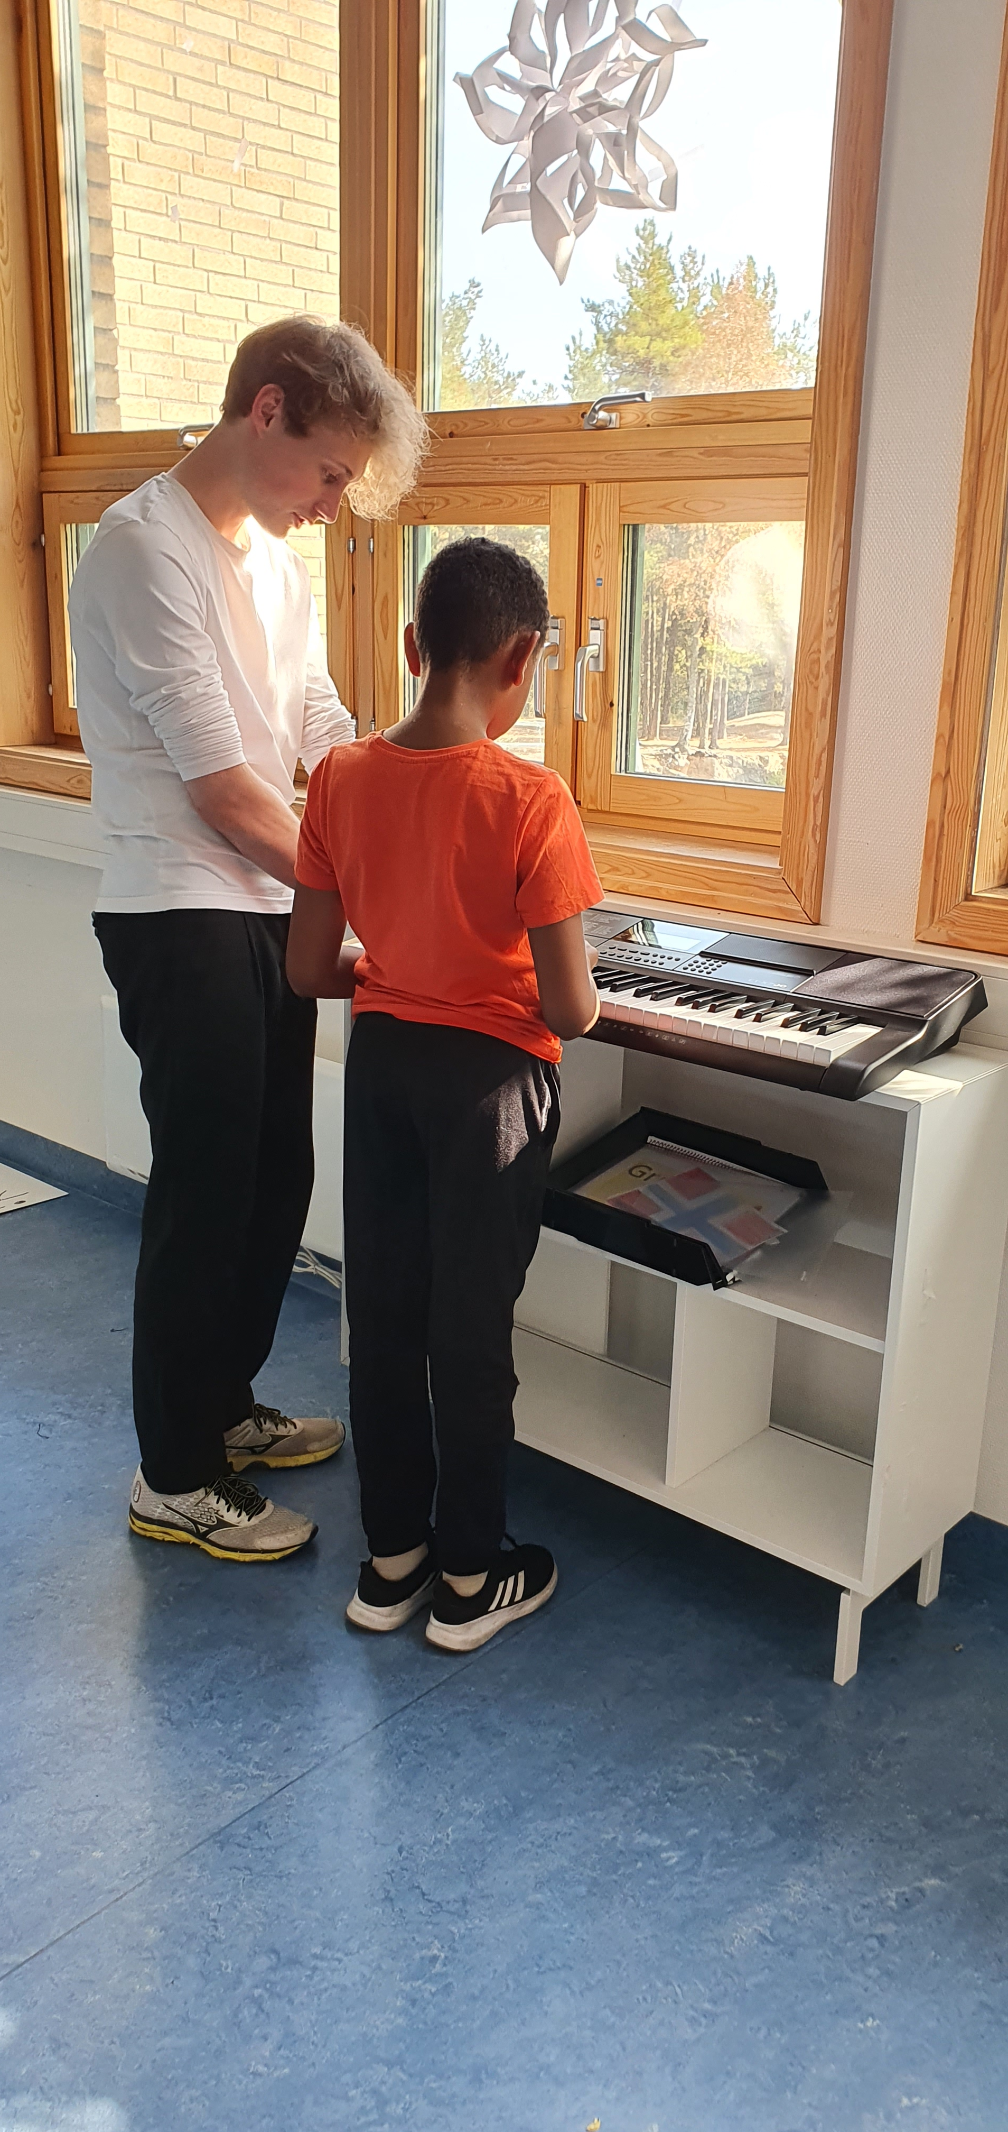
Fau på Tiurleiken skole
Innkjøp av instrumenter
Natteravning i nærområdet
Klassekvelder på Raven for 5-7

Slide 4
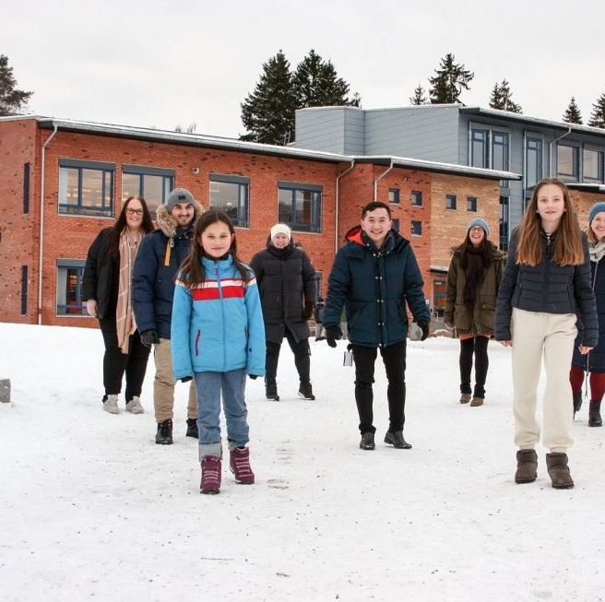
Drømmeskolegården på Ammerud
https://groruddalen.no/vil-forvandle-skolegarden/19.27691

Slide 6
Hva ønsker vi fra dere?
At dere snakker på vegne av alle foreldrene på skolen
At dere "tar temperaturen" på stemningen i foreldregruppa, og fortelleross hva foreldrene er opptatt av
At dere engasjerer dere i hvordan vi kan bli bedre for dere og for barna våre
Du representerer din klasse, men vi må alle tenke som et "VI". Sammen får vi til mye mer enn hver for oss☺

